Slide 1






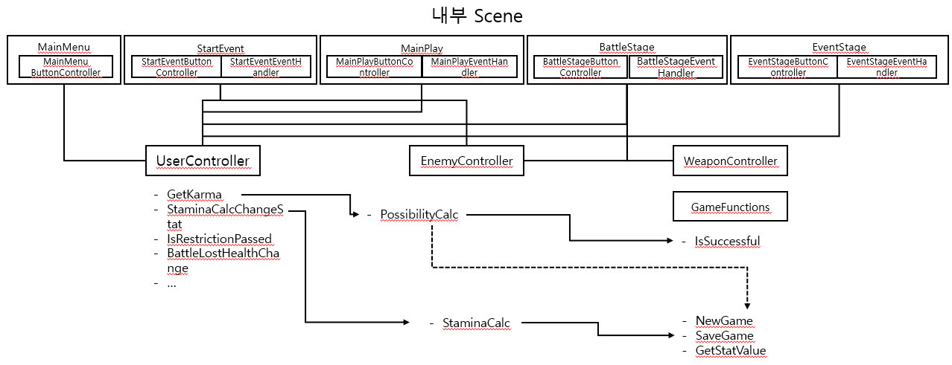
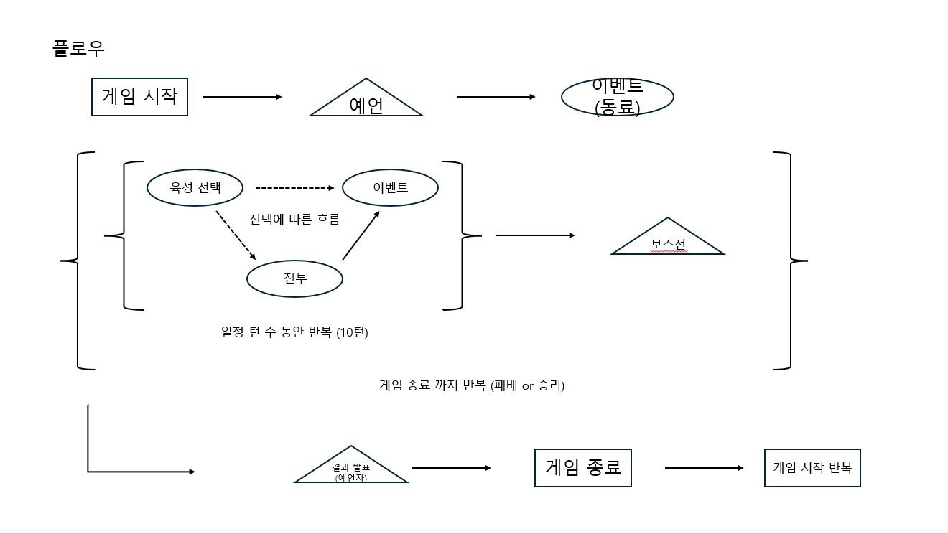
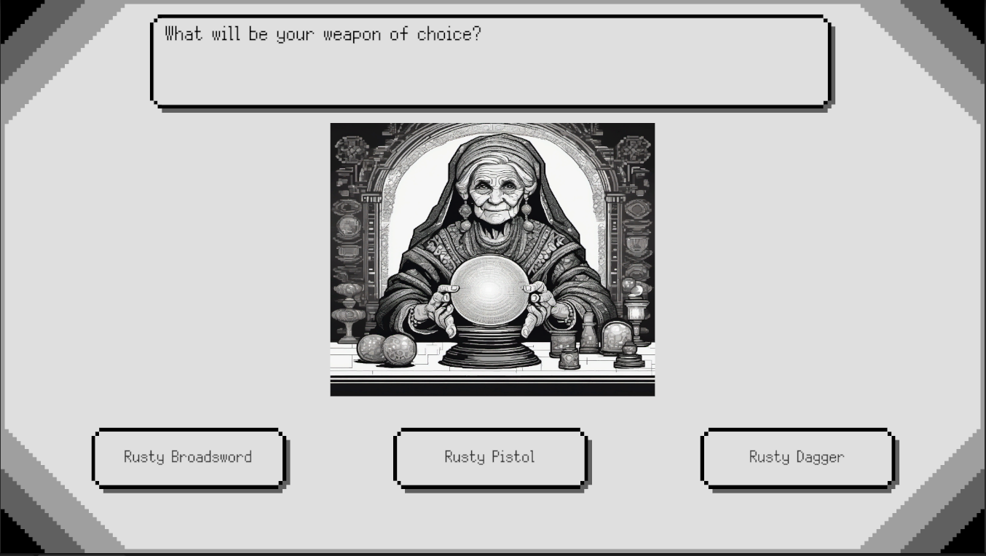
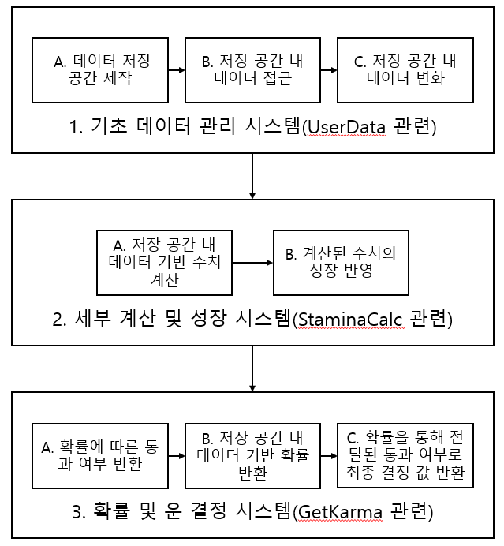
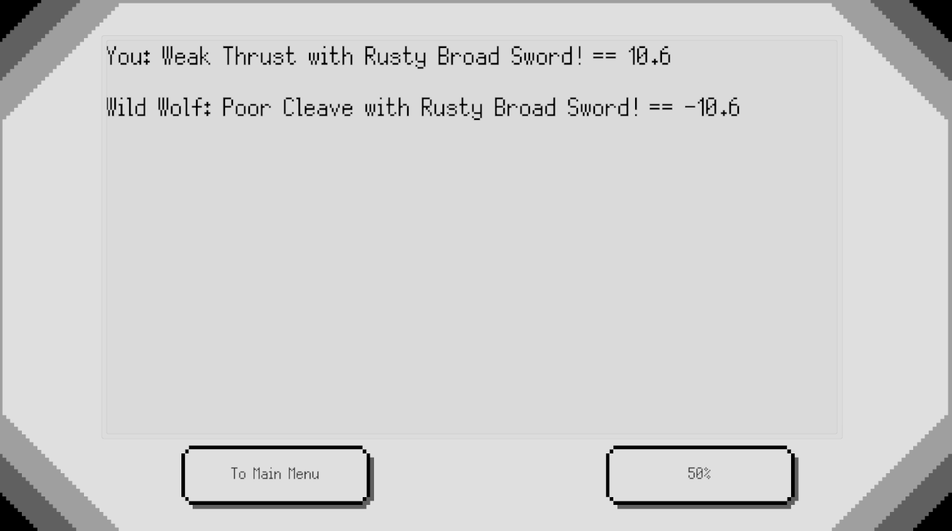
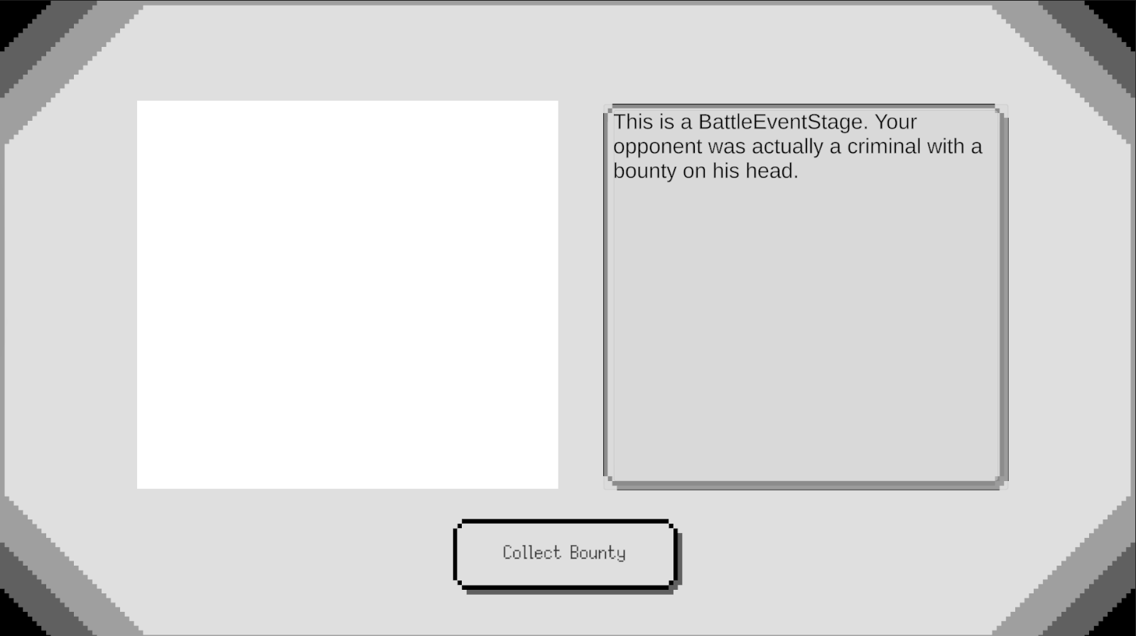
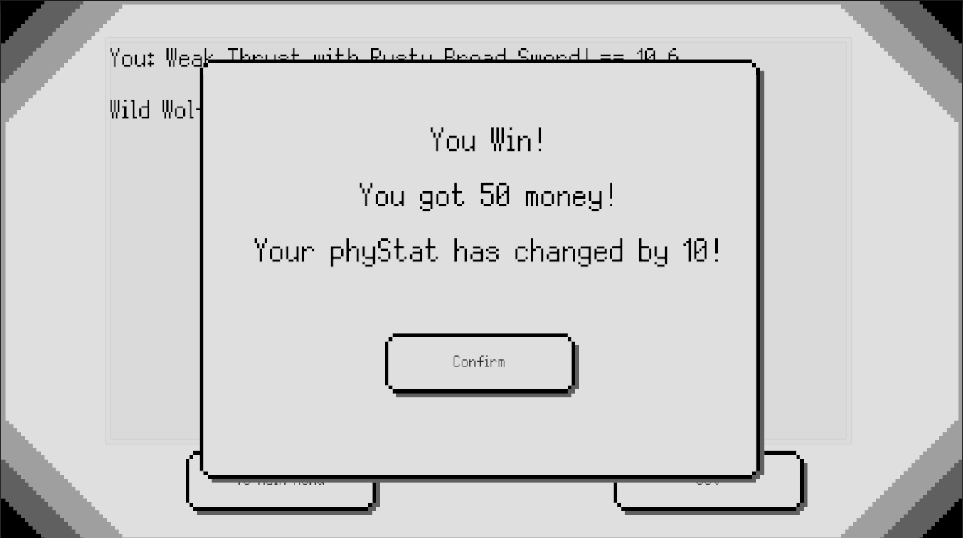
컴퓨터공학과 | 캡스톤디자인 작품 | 202412_41003_03
Unity Game Engine을 활용한 육성 시뮬레이션 게임
지도교수: 권태수
개발자: 이은혁
배경
수많은 게임이 날마다 출시 됨
개중엔 게임 플레이적 재미가 부족한 사례 존재
목표
그래픽, 사운드 외부 요소가 아니라 게임 자체의 재미에 집중한 게임의 개발
무엇이 재미있는 게임을 만드는가?
게임 개발 툴의 활용
게임 기획 과정의 학습
시스템 구조
게임 시스템 구조
게임 플로우 구조
초반 방향성 지정 이후 반복되는 육성을 통한 게임플레이
이벤트 랜덤성 부여를 통해 새로운 경험 전달
게임 내 활용되는 씬 위주의 분리
이외 공통적으로 활용되는 아이템 제작
실행 결과
세부 개발 과정
Test-Driven Development 를 통해 개발 과정의 체계성 확보
이후 기능 추가 과정에서도 원활한 개발 가능
단순한 UI와 플레이 방식으로 접근성 확보
게임 전체 컨셉 지정을 통한 내러티브적 강점 확보
적용 및 기대효과
게임 화면
기대 효과 및 개선 방향
플레이어가 게임 자체의 배틀과 성장 시스템을 통해 변수를 창출해 매번 다른 플레이를 유도하여 즐거운 경험을 전달한다
새로운 이벤트 추가 및 기능 개선을 통해 발전 예상 가능

